Slide 1
Radnóti Miklós (1909–1944)

Slide 2
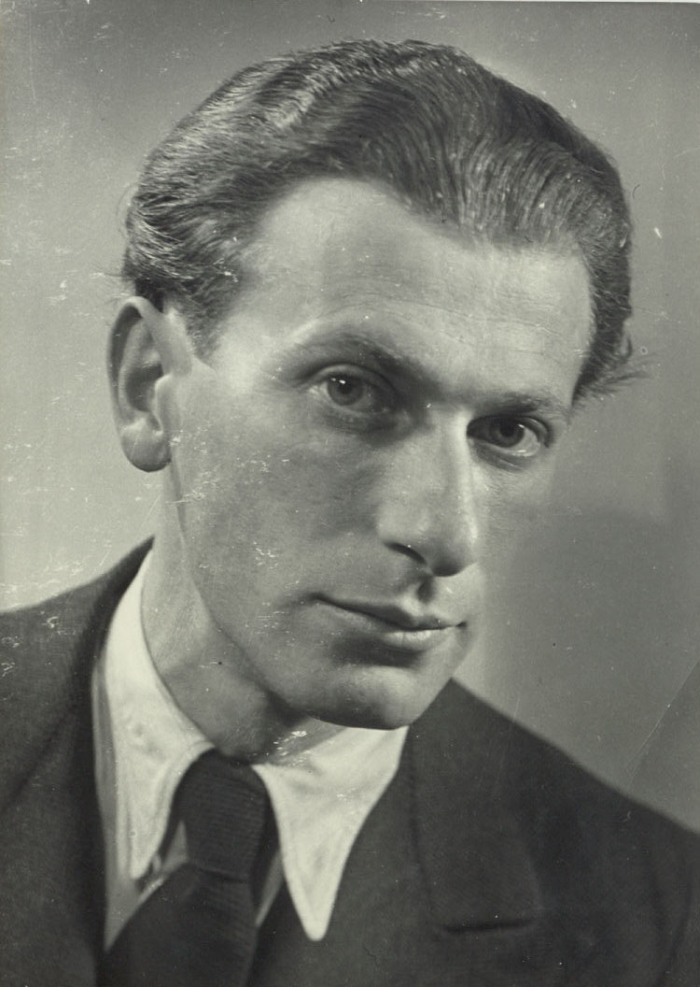
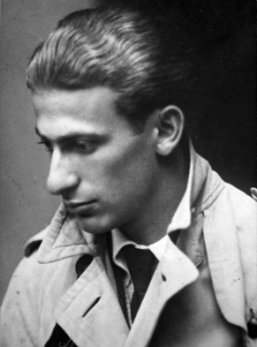

Slide 3
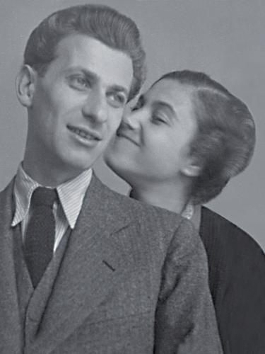
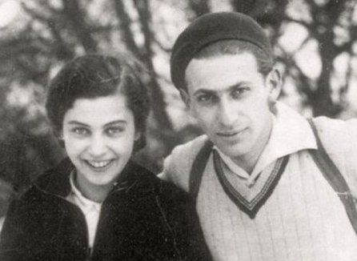
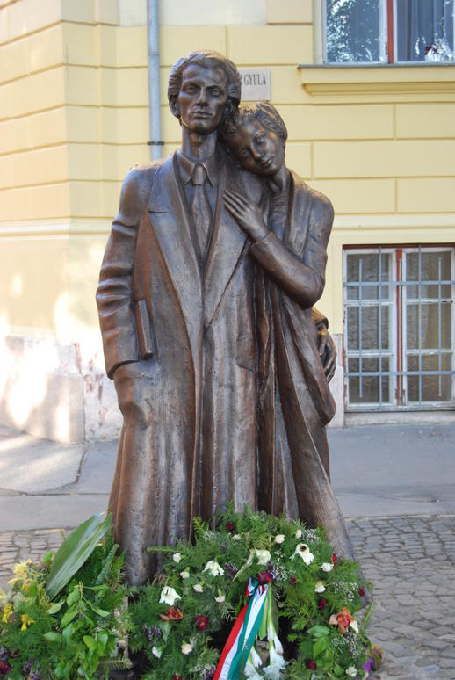
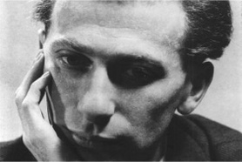

Slide 4
Élete
zsidó származású család, születésekor édesanyja és ikertestvére meghal, 12 évesen elveszti apját is, textilkereskedő nagybátyja gondoskodik róla
kereskedelmi iskolát végez, két évig nagybátyja üzletében gyakornok
(1930-35) a szegedi egyetem magyar–francia szakán tanul, tanári oklevelet (irodalomtörténetből doktorátust) szerez, de származása miatt nem kap állást
Budapestre költözik, alkalmi munkákból él
(1935) feleségül veszi Gyarmati Fannit
(1937) Baumgarten-díj
(1940-44) háromszor hívják be munkaszolgálatra
(1944) a Bor melletti Lager Heidenauba kerül → „erőltetett menet” → Abda határában agyonlövik

Slide 5
Költészete
a Nyugat harmadik nemzedékéhez tartozik
kötetei:
(1930) Pogány köszöntő
(1931) Újmódi pásztorok éneke
(1933) Lábadozó szél
(1935) Újhold
(1936) Járkálj csak, halálraítélt!
(1938) Meredek út
(1940) Ikrek hava („napló a gyerekkorról”, próza)
(1946) Tajtékos ég (posztumusz)
„Bori notesz” (1946-ban találják meg)

Slide 6
élet és költészet összefonódása
hatások: avantgárd (expresszionizmus) + újklasszicizmus (pl.: antik motívumok)
korai költészet: avantgárd szabadversek, idillek, elégiák
téma: természet, szerelem, életöröm → ellenséges világ, fenyegetettség, halálsejtelem, lázadás, sorsvállalás
Újholdtól kezdve: stílusváltás, klasszicizálódás
egyszerűsödés
rímes-időmértékes kötött formák
klasszikus műfajok (óda, himnusz, elégia, ekloga)
keresztény motívumok
műfordítások (pl.: La Fontaine meséi)

Slide 7
Járkálj csak, halálraítélt! (1936)
a kötet záródarabjaként szereplő címadó vers
archaizáló, prófétai hang
1. önmegszólító vers / 2. általános érvényű: az emberi élet végessége
metaforikus táj: fenyegető környezet, félelemmel teli táj és lélek (sötétség, rejtőzködés, rémület)
fasizmus fenyegetése → haláltudat
a világ „zsugorodását”, pusztulását kívánja
lehetséges költői magatartás: tiszta erkölcsiség
három hasonlat: 1. természeti kép (havasok); 2. biblikus motívum (gyermek Jézusok); 3. farkasmotívum
klasszikus forma (rímes jambusok) ↔ széthulló értékek
soráthajlások, mondatpárhuzamok

Slide 8
Tétova óda (1943)
hitvesi költészet
cím ~ bizonytalanság
otthoni idill ↔ fenyegető külvilág
szerelem lényegének megragadása (csillagrendszer, megkövesedett csigaház ~ kozmikus, végtelen, örök) → lehetetlen költői feladat?
a tárgyak is őt dicsérik
álomba merülő kedves
rajongó vallomás, azonosulásvágy
keresztrímes, jambikus sorok → a végén átvált szabadversbe

Slide 9
Eklogák
Vergilius eclogáinak kétnyelvű gyűjteménye (Pásztori Magyar Vergilius): Radnóti fordítja le a IX. eclogát
antik műfaj (bukolikus költészet, ecloga) felújítása → „háborús idillek”
valószínűleg ő is 10 eclogából álló ciklust tervez, de 1938-44 között csak 7 (8?) készül el (a 6. hiányzik)
poétikai keret Radnóti számára, melyben saját korábbi mondandóit klasszikus magaslatra emelheti
költői szerepek: próféta (pl.: Negyedik ecloga, Töredék, Nyolcadik ecloga), magánember (pl.: Hetedik ecloga) → alapkérdés: lehetséges magatartásforma keresése
versformák: hexameter, nibelungizált alexandrin (2.), jambikus sorok (4.)

Slide 10
Első ecloga (1938)
a vergiliusi IX. ecloga motívumaira épül (mottó: Georgica)
párbeszédes hexameteres költemény
Pásztor és Költő → nincs nevük → kortól és helytől függetlenített (~ a költő két énje / a költő és olvasója)
helyszín: erdő, távol a civilizációtól
téma: a Pásztor a városi életről, barátairól kérdez → mi lesz a költő sorsa ebben a kegyetlen világban?
természeti idill ↔ csalóka tavasz (pusztulás)
utalás a spanyol polgárháborúra: a tömeg és az egyén sorsa, a költők erőszakos halála → az életmű pusztulása, a költészet fenyegetettsége (~ Vergilius)
erkölcsi parancs: kötelességtudat, helytállás (tölgyhasonlat); közeli halál előérzete, de megbékélés (sztoikus halálfilozófia) → példa az utókor számára

Slide 11
Hetedik ecloga (1944)
a bori lágerben írt első verse
„levél” feleségéhez, párbeszédszerű monológ
valóságsíkok váltakozása: valóság és álom, rabság és a képzelet szabadsága, tábor és otthon, jelen és múlt összefonódása
a fogolytábor részletes leírása (állati élet)
az otthonra, a költészet értelmére vonatkozó aggodalmak, kételyek
álmatlan virrasztás → illúziók megsemmisülése, szembesülés a valósággal, szerelmi vallomás (amiért érdemes kitartani, a túlélés utolsó reménye)

Slide 12
Nem tudhatom (1944)
a magyar irodalom egyik legszebb hazafias verse (a költő kitaszítottsága ellenére)
kétféle nézőpont váltogatása: beszélő ↔ pilóta
ellentétek: lent ↔ fent; külső, tárgyilagos ↔ belső, személyes; múlt ↔ jelen; embertelen, pusztító háború ↔ építő ember, a jövő nemzedéke
egyszerű képek, metaforák
bibliai és irodalmi allúziók
közösség, táj, kultúra (Szózat), emlékek megtartó ereje
nemzeti felelősség, bűnök → irgalmat kér a magyar nép számára (~ bűnbánati ima, könyörgés)

Slide 13
Erőltetett menet (1944)
„horizontális” tagolás:
(1-10. sor) valóságos szenvedés, pusztulás víziója (jelen)
archaizmusok (rogyván, fölkél, honni) → pátosz
mozzanatos igék (fölkél, mozdít, indul) → töredezettség
szinesztézia (félelemtől bolyhos) → rémület
(11-20. sor) vágyott idill (múlt → jövő)
érzelmi fordulópont („Ó, hogyha hinni tudnám”)
személyesség (E/1.)
feltételes mód → bizonytalanság
tartós jelentésű igék → időtlen nyugalom

Slide 14
„vertikális tagolás”:
belső vita (a beszélő két énje között):
kétségbeesés ↔ remény
realitás ↔ ábrándozás (nosztalgikus idill, modern bukolika)
múlt (idill) ↔ jelen (halálmenet kínjai)
pusztulás ↔ békés idill
halál(vágy) ↔ élet(ösztön)
elégia, melyet szeretne idillé varázsolni, de ehhez külső segítségre van szüksége (kiálts rám! s fölkelek! ~ Kelj fel és járj!)
zárlat: „mégis-vállalás” → az élni akarás, az észszerűtlen remény, egyfajta csodavárás diadalmaskodik
négy versmondat; versformája nibelungizált alexandrin (~ Vogelweide: Ó jaj, hogy eltűnt minden...)
sormetszetek ~ foglyok menetoszlopa, botladozó lépései, meg-megújuló bizakodás, kanyargó út képe (~ életút)

Slide 15
Razglednicák (1944)
cím (szerb ’képeslapok’) ~ a szenvedés egyes állomásait megörökítő lírai „képeslapok”, helyzetképek, életképszerű helyzetjelentések
az egyes darabok között nincs szoros összefüggés, csak tematikus kapcsolat (pusztulás)
szimmetrikus, ellentétező szerkezet (páros rím)
(1-4. sor) külső környezet leírása: úton a tábor felé, menekülés, zűrzavar (expresszionisa képek és hanghatások) ↔ (5-8. sor) belső világ: szerelem állandósága, biztonság, harmónia
szimmetrikus, ellentétező szerkezet (félrím)
(1-4. sor) pusztulás, félelem (égő házak, riadt parasztok) ↔ (5-8. sor) bukolikus idill képei (parasztlány, birkanyáj)

Slide 16
látvány és látomás (két rímtelen sor, majd páros rím)
naturalista, expresszionista képek (vér, vizelés, nyál, bűz)
konkrét fizikai gyötrelmek → apokaliptikus pusztulás látomása
század (1. menetszázad, konkrét értelemben, 2. korra utaló metonímia, erkölcsi értelemben)
alliterációk → iszonyat, rettegés
személyes sorstragédia (szabálytalan rímek, szaggatottság)
társ (Lorsi Miklós) halálának tényszerű közlése
önmegszólítás → szemlélőből szereplővé válik
német katona szólama → többféle értelmezés (a költőnek szól?)
nézőpontváltások → jelenetszerűség, drámaiság
tarkólövés, elkerülhetetlen vég (rövid, kemény mondatok) → saját halálának víziója

Slide 17
Költészetének alapkérdései
► helytállás ↔ menekülés
► vágyakozás az idillre ↔ szembenézés a realitással
► élet ↔ halál
► természet rendje szerinti, emberhez méltó, „szép halál” (Erőltetett menet) ↔ erőszaknak való kiszolgáltatottság, „förtelmes halál” (Razglednicák)

